Slide 1
CULTIVO DE ORGANISMOS ACUÍCOLAS
Universidad Autónoma del Estado de México
Facultad de Ciencias
Biología
Unidad 3 “Producción de especies acuícolas”
Dr. Iván Gallego Alarcón
Septiembre de 2019

Slide 2

CULTIVO DE ORGANISMOS ACUÍCOLAS
“OSTIÓN”

Slide 3
Guía para su uso
El docente encontrará en este material de proyección el material para describir una unidad de producción acuícola.
En la Unidad 3 “Producción de especies acuícolas”, el facilitador dará a conocer la producción del ostión Crassostrea gigas, una especie de agua salada. El alumno podrá determinar las diferentes partes de la UPA para la producción de ostión con base en el ciclo de vida de los organismos acuícolas, así como la infraestructura requerida en una UPA.
Por último se conocerá por parte del estudiante los objetivos de la producción, así como la información requerida para establecer la especie a producir.
Todo con el objeto de que el alumno conozca las bases de la acuicultura y pueda conocer y analizar la producción particular de esta especies.
Al final de esta unidad de competencia el estudiante contará con los conocimientos sobre el ostión, lo que logrará con una disposición positiva y analítica de los conocimientos adquiridos.

Slide 4
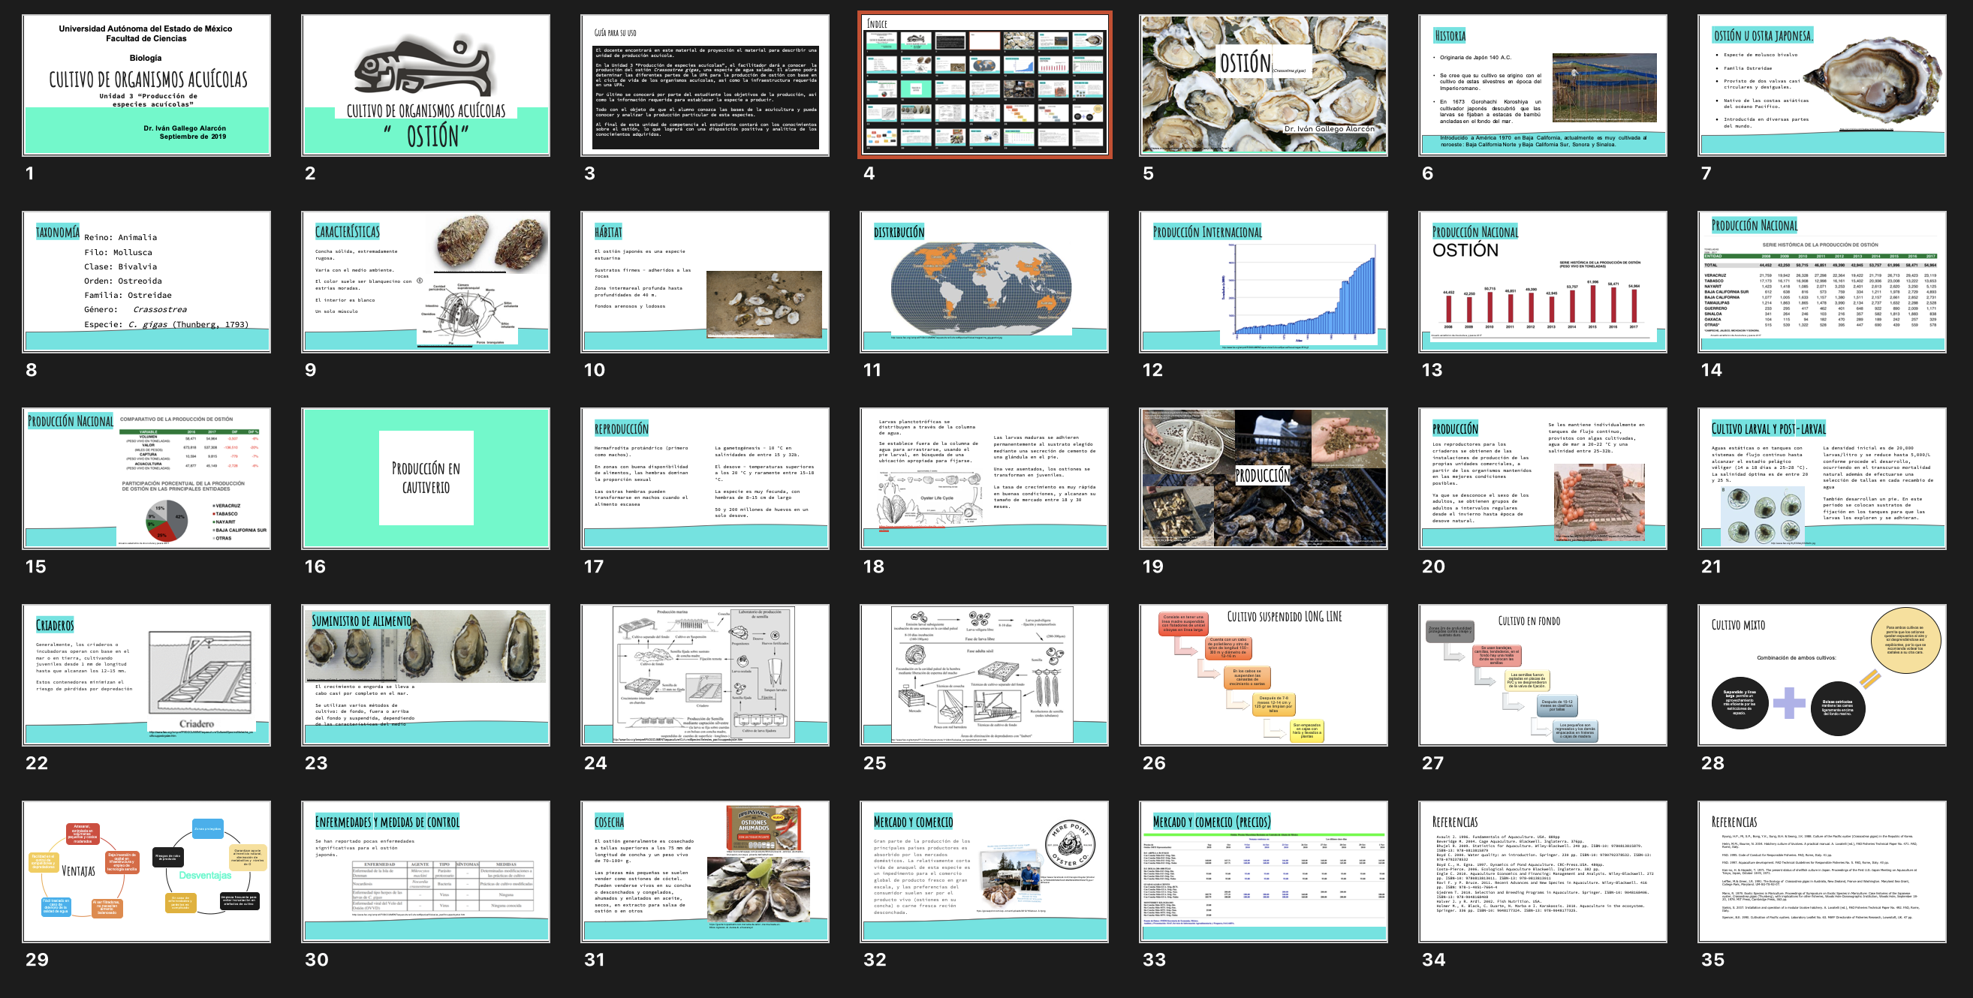
Índice

Slide 5
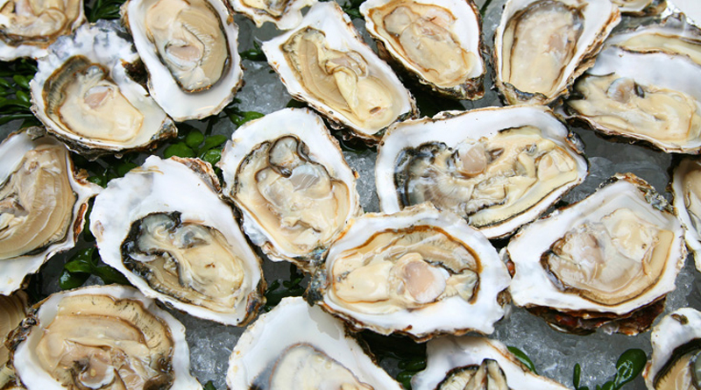
ostión(Crassostrea gigas) .
Dr. Iván Gallego Alarcón
http://www.mariscoscampelo.com/es/ficha_ampliada.php?nar1=8

Slide 6
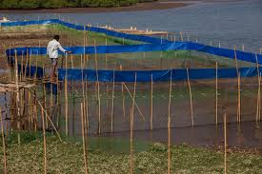
Historia
Originaria de Japón 140 A.C.
Se cree que su cultivo se origino con el cultivo de ostas silvestres en época del Imperio romano.
En 1673 Gorohachi Koroshiya un cultivador japonés descubrió que las larvas se fijaban a estacas de bambú ancladas en el fondo del mar.
https://stories.undp.org/people-and-the-sea-finding-a-sustainable-balance
Introducido a América 1970 en Baja California, actualmente es muy cultivada al noroeste: Baja California Norte y Baja California Sur, Sonora y Sinaloa.

Slide 7
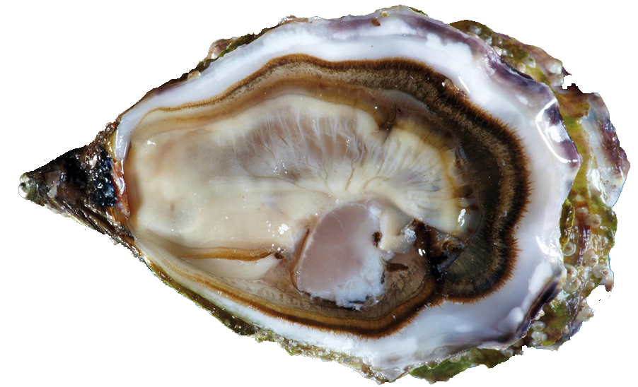
ostión u ostra japonesa.
Especie de molusco bivalvo
Familia Ostreidae
Provisto de dos valvas casi circulares y desiguales.
Nativo de las costas asiáticas del océano Pacífico.
Introducida en diversas partes del mundo.
https://sjr.n1click.com/restaurants/pescaderia-jr-fish

Slide 8
taxonomía
Reino: Animalia
Filo: Mollusca
Clase: Bivalvia
Orden: Ostreoida
Familia: Ostreidae
Género: Crassostrea
Especie: C. gigas (Thunberg, 1793)

Slide 9
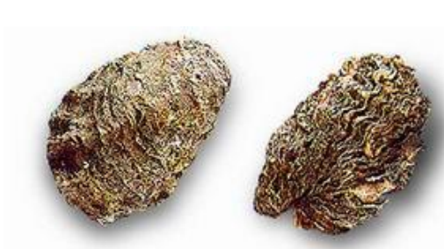
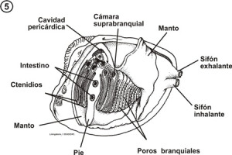
CARACTERÍSTICAS
Concha sólida, extremadamente rugosa.
Varía con el medio ambiente.
El color suele ser blanquecino con estrías moradas.
El interior es blanco
Un solo músculo
http://www.submariner-project.eu/index.php?option=com_jdownloads
https://www.asturnatura.com/moluscos/bivalvos.html

Slide 10
hábitat
El ostión japonés es una especie estuarina
Sustratos firmes - adheridos a las rocas
Zona intermareal profunda hasta profundidades de 40 m.
Fondos arenosos y lodosos
https://www.stocksy.com/654770/oyster-shells-on-sand

Slide 11
distribución
http://www.fao.org/tempref/FI/DOCUMENT/aquaculture/CulturedSpecies/file/es/images/cra_gig-geodist.jpg

Slide 12
Producción Internacional
http://www.fao.org/tempref/FI/DOCUMENT/aquaculture/CulturedSpecies/file/es/images/3514.gif

Slide 13
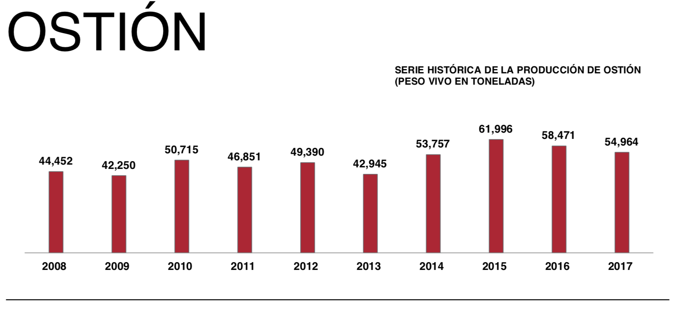
Producción Nacional
Anuario estadístico de Acuicultura y pesca 2017

Slide 14
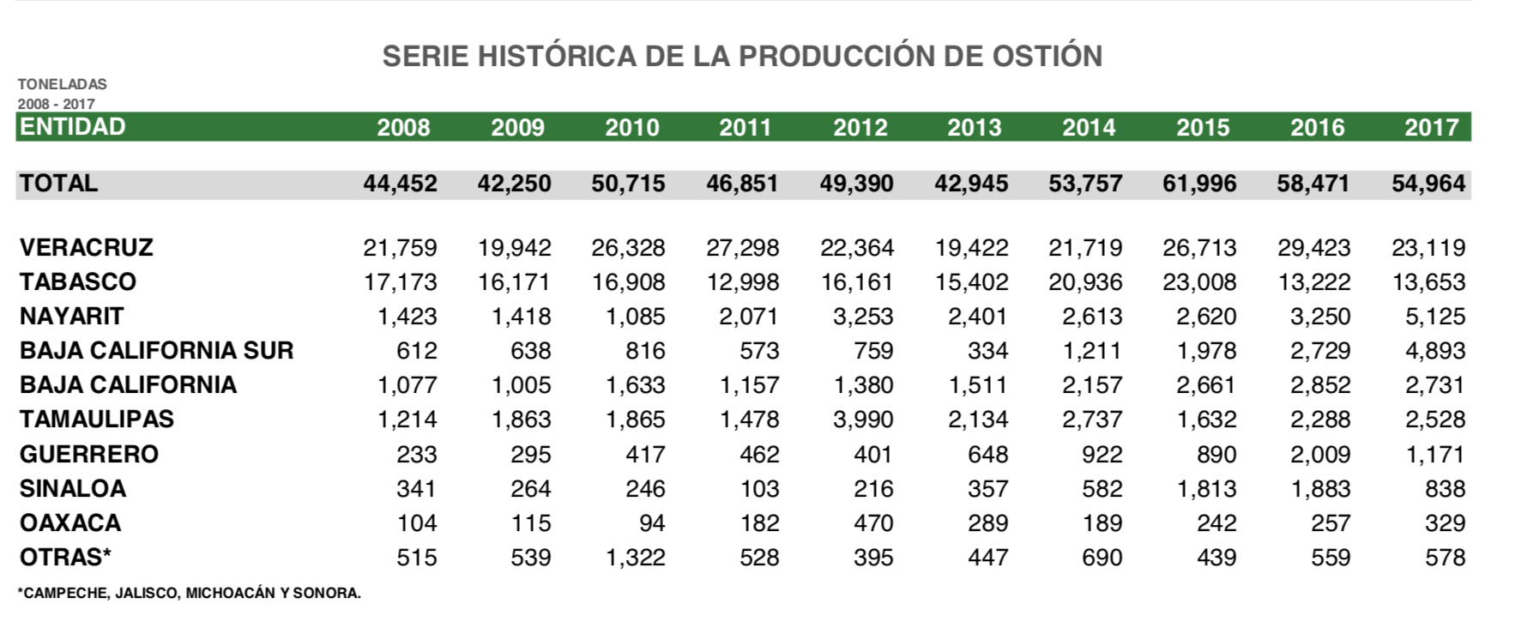
Producción Nacional
Anuario estadístico de Acuicultura y pesca 2017

Slide 15
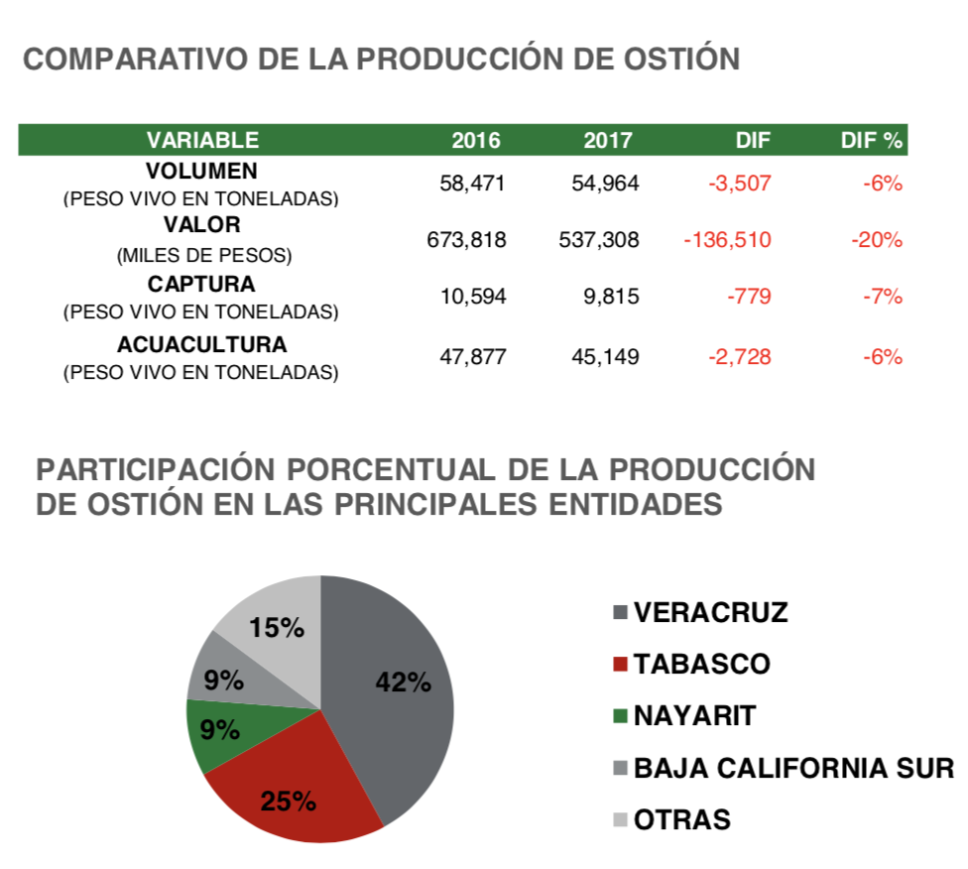
Producción Nacional
Anuario estadístico de Acuicultura y pesca 2017

Slide 16
Producción en cautiverio

Slide 17
reproducción
Hermafrodita protándrico (primero como machos).
En zonas con buena disponibilidad de alimentos, las hembras dominan la proporción sexual
Las ostras hembras pueden transformarse en machos cuando el alimento escasea
La gametogénesis - 10 °C en salinidades de entre 15 y 32‰.
El desove - temperaturas superiores a los 20 °C y raramente entre 15–18 °C.
La especie es muy fecunda, con hembras de 8–15 cm de largo
50 y 200 millones de huevos en un solo desove.

Slide 18
Larvas planctotróficas se distribuyen a través de la columna de agua.
Se establece fuera de la columna de agua para arrastrarse, usando el pie larval, en búsqueda de una ubicación apropiada para fijarse.
Las larvas maduras se adhieren permanentemente al sustrato elegido mediante una secreción de cemento de una glándula en el pie.
Una vez asentados, los ostiones se transforman en juveniles.
La tasa de crecimiento es muy rápida en buenas condiciones, y alcanzan su tamaño de mercado entre 18 y 30 meses.
https://www.pangeashellfish.com/blog/oyster-life-cycle-on-farm

Slide 19
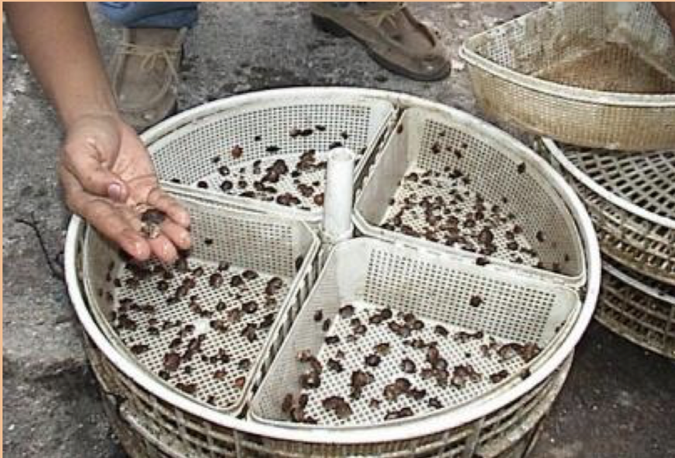
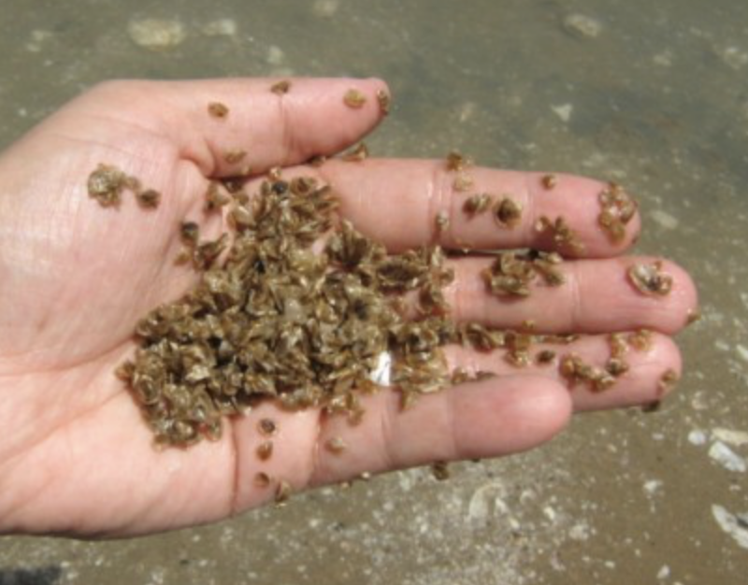
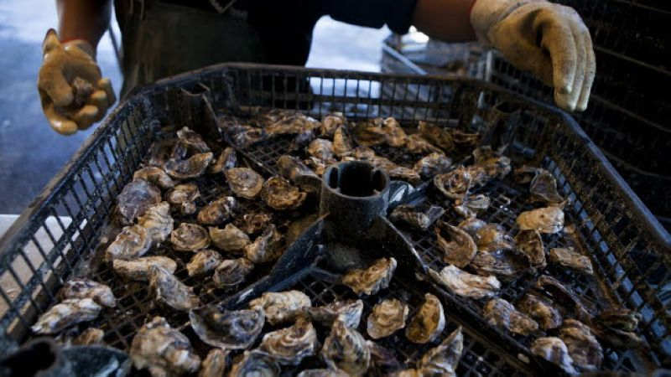
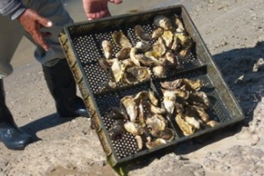
PRODUCCIÓN
https://www.oceandocs.org/bitstream/handle/1834/8123/Guia%20Básica%20para%20el%20cultivo%20de%20Molusco%20en%20Panamá.pdf?sequence=1&isAllowed=y
https://www.iaes.gob.mx/index.php?pag=cremes
http://www.ipacuicultura.com/noticias/ultima_hora/46652/el_estado_mexicano_de_sonora_apuesta_por_el_ostion_organico_.html
http://www.uan.edu.mx/es/comunicados/universitario-desarrolla-proyecto-sobre-alimentacion-de-ostion

Slide 20
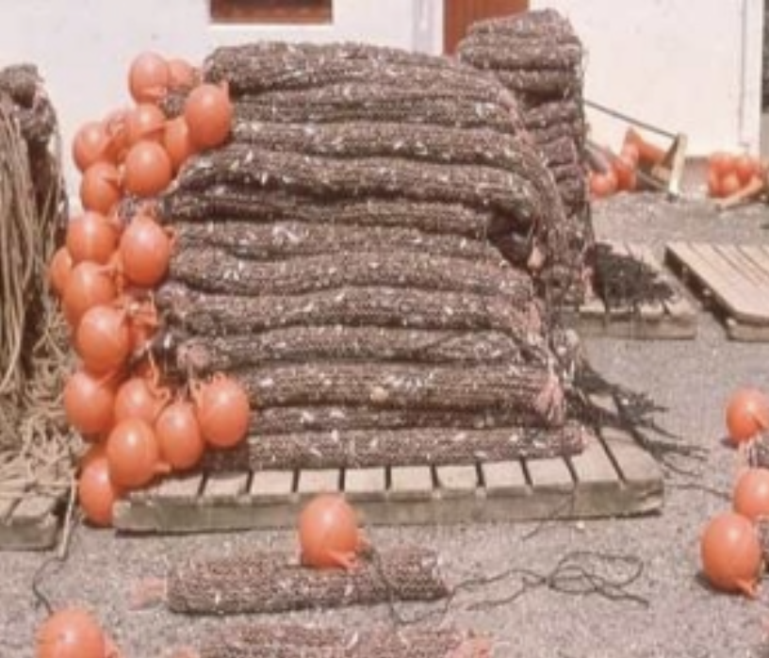
producción
Se les mantiene individualmente en tanques de flujo continuo, provistos con algas cultivadas, agua de mar a 20–22 °C y una salinidad entre 25–32‰.
Los reproductores para los criaderos se obtienen de las instalaciones de producción de las propias unidades comerciales, a partir de los organismos mantenidos en las mejores condiciones posibles.
Ya que se desconoce el sexo de los adultos, se obtienen grupos de adultos a intervalos regulares desde el invierno hasta época de desove natural.
http://www.fao.org/tempref/FI/DOCUMENT/aquaculture/CulturedSpecies/file/es/es_pacificcuppedoyster.htm

Slide 21
Cultivo larval y post-larval
Aguas estáticas o en tanques con sistemas de flujo continuo hasta alcanzar el estadío pelágico véliger (14 a 18 días a 25–28 °C). La salinidad óptima es de entre 20 y 25 %.
La densidad inicial es de 20,000 larvas/litro y se reduce hasta 5,000/L conforme procede el desarrollo, ocurriendo en el transcurso mortalidad natural además de efectuarse una selección de tallas en cada recambio de agua
También desarrollan un pie. En este periodo se colocan sustratos de fijación en los tanques para que las larvas los exploren y se adhieran.
http://www.fao.org/3/y5720s/y5720s3n.jpg

Slide 22
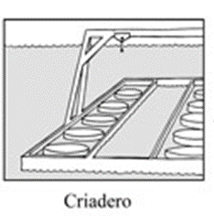
Criaderos
Generalmente, los criaderos o incubadoras operan con base en el mar o en tierra, cultivando juveniles desde 1 mm de longitud hasta que alcanzan los 12–15 mm.
Estos contenedores minimizan el riesgo de pérdidas por depredación
http://www.fao.org/tempref/FI/DOCUMENT/aquaculture/CulturedSpecies/file/es/es_pacificcuppedoyster.htm

Slide 23
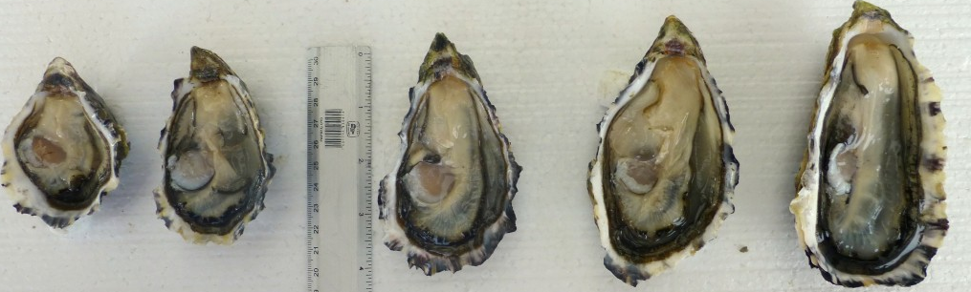
Suministro de alimento
https://www.solazul.com.mx/site/pedidos/tipos-de-ostion/
El crecimiento o engorda se lleva a cabo casi por completo en el mar.
Se utilizan varios métodos de cultivo: de fondo, fuera o arriba del fondo y suspendida, dependiendo de las características del medio

Slide 24

http://www.fao.org/tempref/FI/DOCUMENT/aquaculture/CulturedSpecies/file/es/es_pacificcuppedoyster.htm

Slide 25
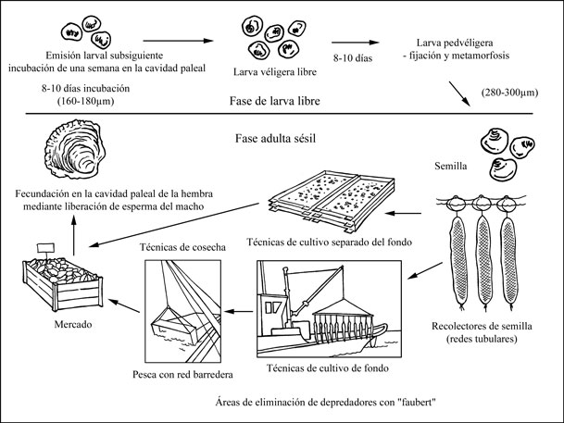
http://www.fao.org/tempref/FI/CDrom/aquaculture/I1129m/file/es/es_europeanflatoyster.htm

Slide 26
Cultivo suspendido LONG LINE
Consiste en tener una línea madre suspendida con flotadores de unicel o boyas en línea larga
Cuenta con un cabo de polietileno y otro de nylon de longitud 150-300 m y diámetro de 12-16 m
En los cabos se suspenden las canastas de crecimiento o sartas
Después de 7-8 meses 12-14 cm y 125 gr se limpian por tallas
Son empacados en cajas con hielo y llevados a plantas

Slide 27
Cultivo en fondo
Zonas 2m de profundidad protegidas contra oleaje y sustrato duro.
Se usan bandejas, camillas, tendederos, en el fondo hay una malla donde se colocan las semillas
Las semillas fueron captadas en placas de PVC y se desprendieron de la valva de fijación.
Después de 10-12 meses se clasifican por tallas
Los pequeños son regresados y los demás empacados en hieleras o cajas de madera

Slide 28
Cultivo mixto
Para ambos cultivos se permite que los ostiones queden expuestos al aire y sol desprendiéndose así espibiontes, por lo que se recomienda voltear los costales a su otra cara.
Combinación de ambos cultivos:
Suspendido y línea larga permite un aprovechamiento más eficiente por las restricciones de espacio.
Bolsas ostrícolas mantiene las camas ligeramente encima del fondo marino.

Slide 29
Ventajas
Zonas protegidas
Limpieza frecuente para evitar incrustación en artefactos de cultivo
En caso de enfermedades y parásitos es complicado
Riesgos de robo de producto
Garantizar aporte alimenticio natural, eliminación de metabolitos y niveles de O
Artesanal, controlada en volúmenes pequeños y costos moderados
Baja inversión de capital en infraestructura y empleo de tecnología sencilla
Fácil traslado en caso de deterioro de la calidad de agua
Al ser filtradoras, no necesitan alimento balanceado
Facilidad en el control de competidores y depredadores
Desventajas

Slide 30
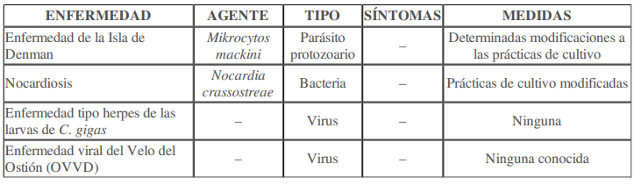
Enfermedades y medidas de control
Se han reportado pocas enfermedades significativas para el ostión japonés.
http://www.fao.org/tempref/FI/DOCUMENT/aquaculture/CulturedSpecies/file/es/es_pacificcuppedoyster.htm

Slide 31
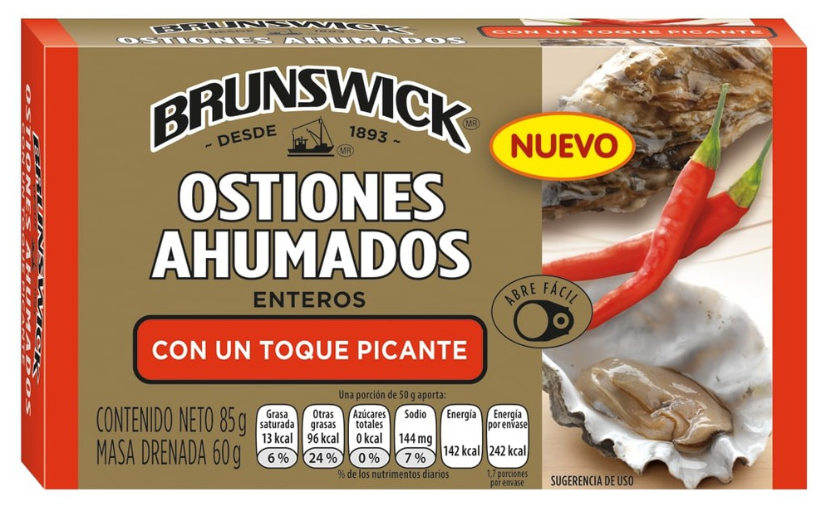
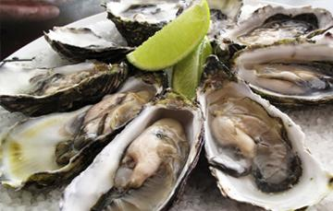
cosecha
El ostión generalmente es cosechado a tallas superiores a los 75 mm de longitud de concha y un peso vivo de 70–100+ g.
Las piezas más pequeñas se suelen vender como ostiones de cóctel. Pueden venderse vivos en su concha o desconchados y congelados, ahumados y enlatados en aceite, secos, en extracto para salsa de ostión o en otros
productos de valor agregado.
https://cornershopapp.com/products/6thm-brunswick-ostiones-ahumados-brunswick-con-toque-picante-heb?adref=seo
https://guerrero.quadratin.com.mx/veda-de-ostion-merma-hasta-en-80-los-ingresos-de-buzos-de-zihuatanejo/

Slide 32
Mercado y comercio
Gran parte de la producción de los principales países productores es absorbido por los mercados domésticos. La relativamente corta vida de anaquel de esta especie es un impedimento para el comercio global de producto fresco en gran escala, y las preferencias del consumidor suelen ser por el producto vivo (ostiones en su concha) o carne fresca recién desconchada.
https://www.facebook.com/merepointoyster/photos/a.1279042965482724/1482893298431022/?type=1&theater
https://goosepoint.com/wp-content/uploads/2012/10/about-3-1.png

Slide 33
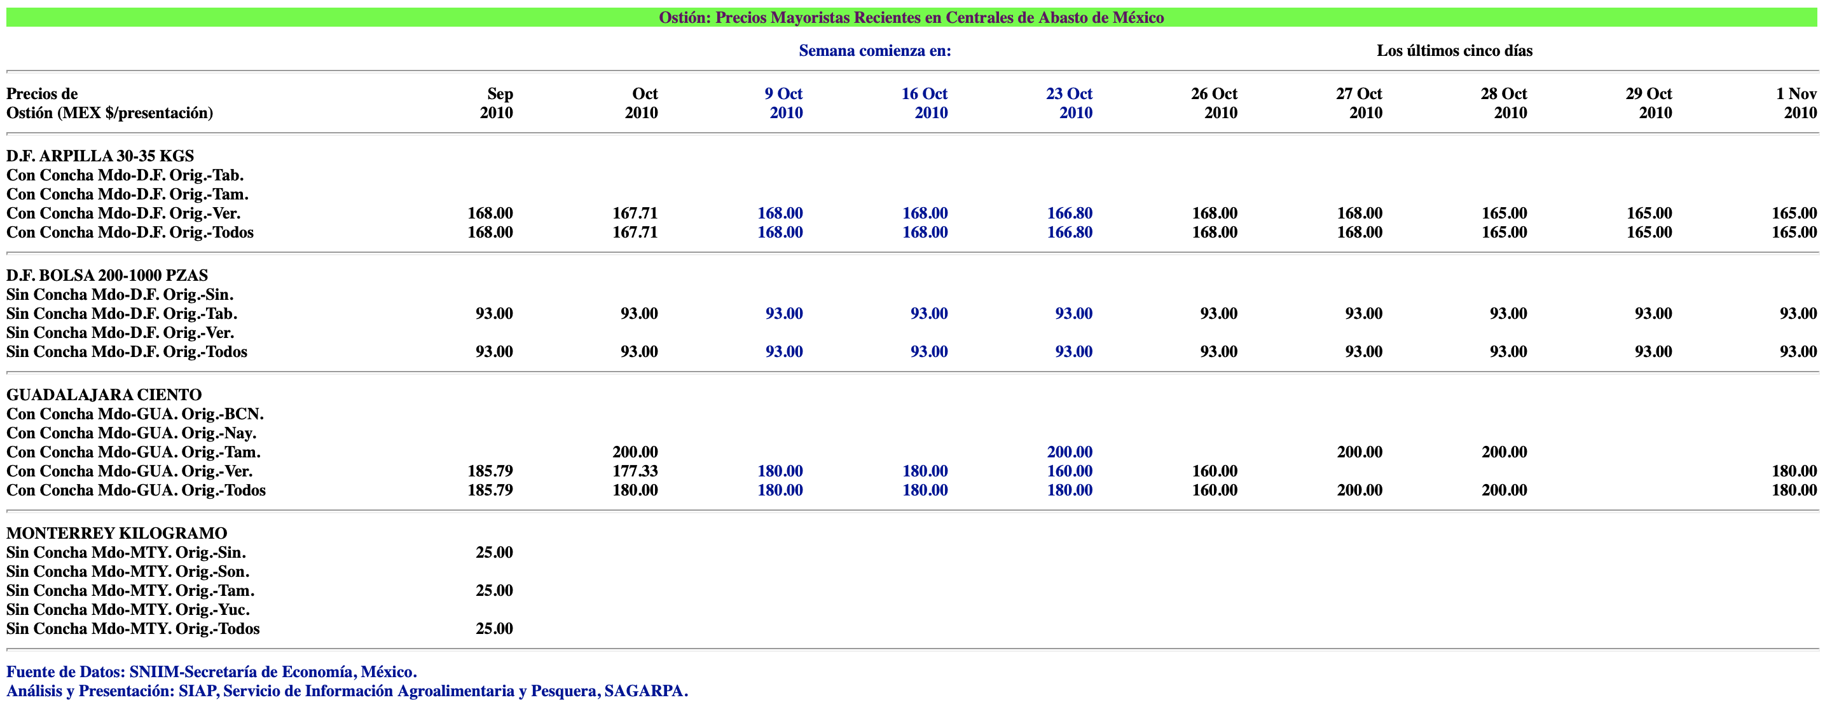
Mercado y comercio (precios)

Slide 34
Referencias
Avault J. 1996. Fundamentals of Aquaculture. USA. 889pp
Beveridge M. 2004. Cage Aquaculture. Blackwell. Inglaterra. 376pp.
Bhujel R. 2009. Statistics for Aquaculture. Wiley-Blackwell. 240 pp. ISBN-10: 9780813815879. ISBN-13: 978-0813815879
Boyd C. 2000. Water quality: an introduction. Springer. 230 pp. ISBN-10: 9780792378532. ISBN-13: 978-0792378532
Boyd C., H. Egna. 1997. Dynamics of Pond Aquaculture. CRC-Press.USA. 480pp.
Costa-Pierce. 2006. Ecological Aquaculture Blackwell. Inglaterra. 382 pp.
Engle C. 2010. Aquaculture Economics and Financing: Management and Analysis. Wiley-Blackwell. 272 pp. ISBN-10: 9780813813011. ISBN-13: 978-0813813011
Ravi F. y P. Bruce. 2011. Recent Advances and New Species in Aquaculture. Wiley-Blackwell. 416 pp. ISBN: 978-1-4051-7664-4
Gjedrem T. 2010. Selection and Breeding Programs in Aquaculture. Springer. ISBN-10: 9048168406. ISBN-13: 978-9048168408
Halver J. y R. Ardí. 2002. Fish Nutrition. USA.
Holmer M., K. Black, C. Duarte, N. Marba e I. Karakassis. 2010. Aquaculture in the ecosystem. Springer. 336 pp. ISBN-10: 9048177324. ISBN-13: 978-9048177325.

Slide 35
Referencias
Byung, H.P., Mi, S.P., Bong, Y.K., Sung, B.H. & Seong, J.K. 1988. Culture of the Pacific oyster (Crassostrea gigas) in the Republic of Korea.
Helm, M.M., Bourne, N. 2004. Hatchery culture of bivalves. A practical manual. A. Lovatelli (ed.), FAO Fisheries Technical Paper No. 471. FAO, Rome, Italy.
FAO. 1995. Code of Conduct for Responsible Fisheries. FAO, Rome, Italy. 41 pp.
FAO. 1997. Aquaculture development. FAO Technical Guidelines for Responsible Fisheries No. 5. FAO, Rome, Italy. 40 pp.
Kan-no, H. & Hayashi, T. 1971. The present status of shellfish culture in Japan. Proceedings of the First U.S.-Japan Meeting on Aquaculture at Tokyo, Japan, October 18-l9, 1971.
Leffler, M.& Greer, J.R. 1991. The Ecology of Crassostrea gigas in Australia, New Zealand, France and Washington. Maryland Sea Grant, College Park, Maryland. UM-SG-TS-92-07.
Mann, R. 1979. Exotic Species in Mariculture. Proceedings of Symposium on Exotic Species in Mariculture: Case histories of the Japanese oyster, Crassostrea gigas (Thunberg), with implications for other fisheries, Woods Hole Oceanographic Institution, Woods Hole, September 18-20, 1978. MIT Press, Cambridge Press, 363 pp.
Sarkis, S. 2007. Installation and operation of a modular bivalve hatchery. A. Lovatelli (ed.), FAO Fisheries Technical Paper No. 492. FAO, Rome, Italy.
Spencer, B.E. 1990. Cultivation of Pacific oysters. Laboratory Leaflet No. 63. MAFF Directorate of Fisheries Research, Lowestoft, UK. 47 pp.

